Slide 1


Slide 2

La obediencia es un valor que consiste en asumir como si fuera propia la decisión de la autoridad y actuar con empeño y prontitud para cumplirla siempre que esté de acuerdo a la dignidad y a la justicia.

Slide 3

La persona obediente…

Slide 4
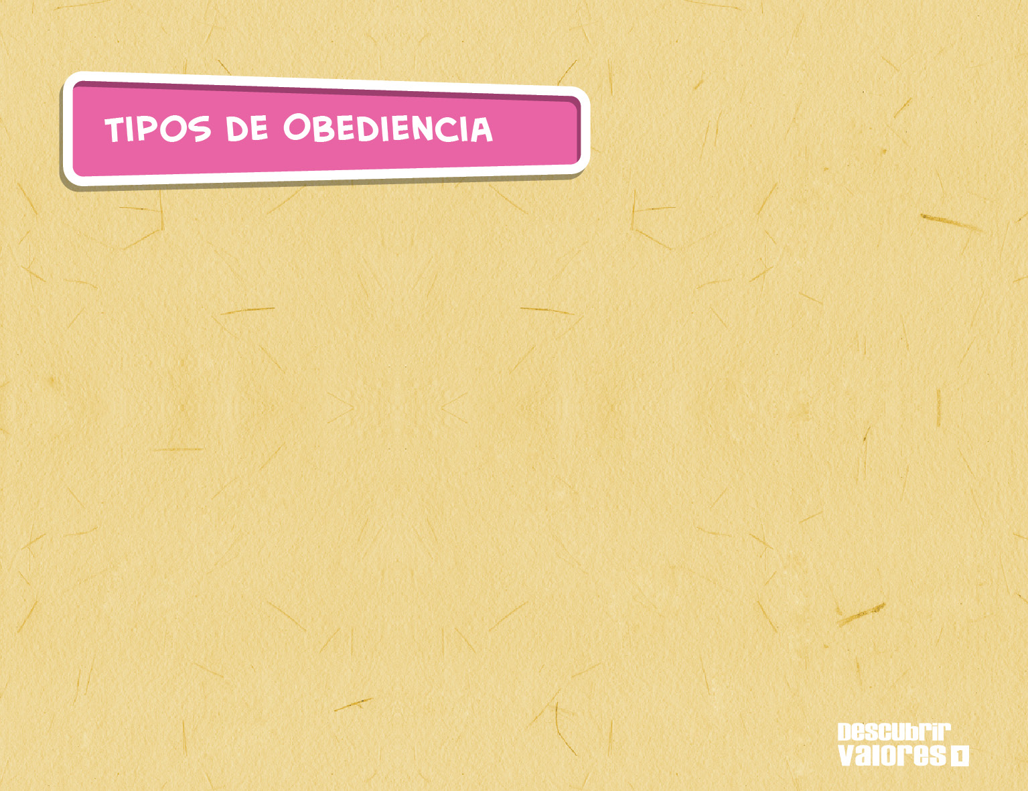

Slide 5
No es obediente quien…

Slide 6
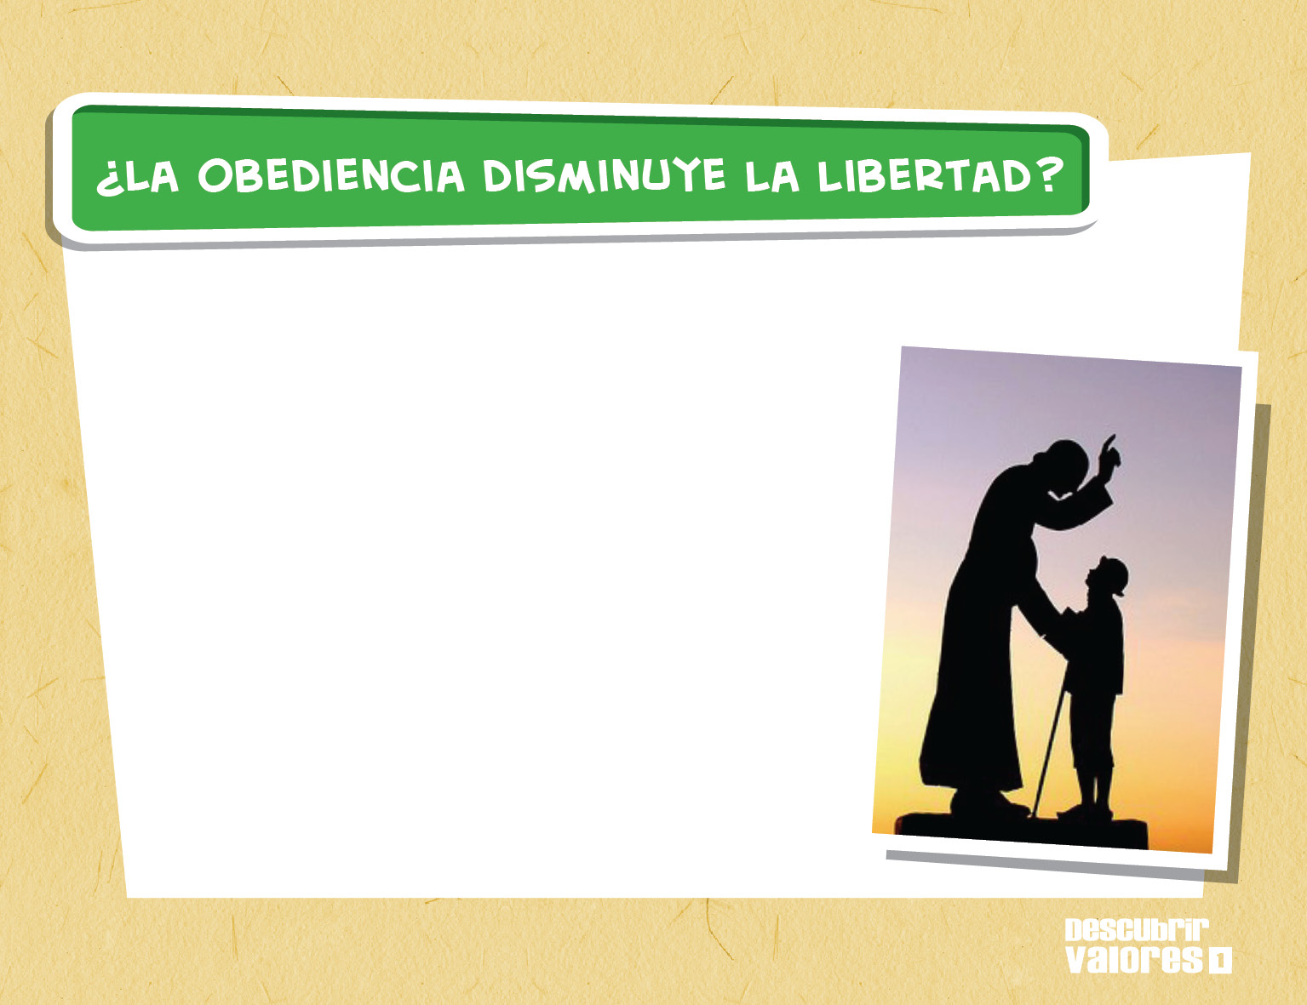
No, solo las personas con fuerte voluntad y mucho talento saben prescindir de los gustos propios por el bien común que la autoridad representa. La decisión de obedecer es prueba de libertad inteligente.

Slide 7
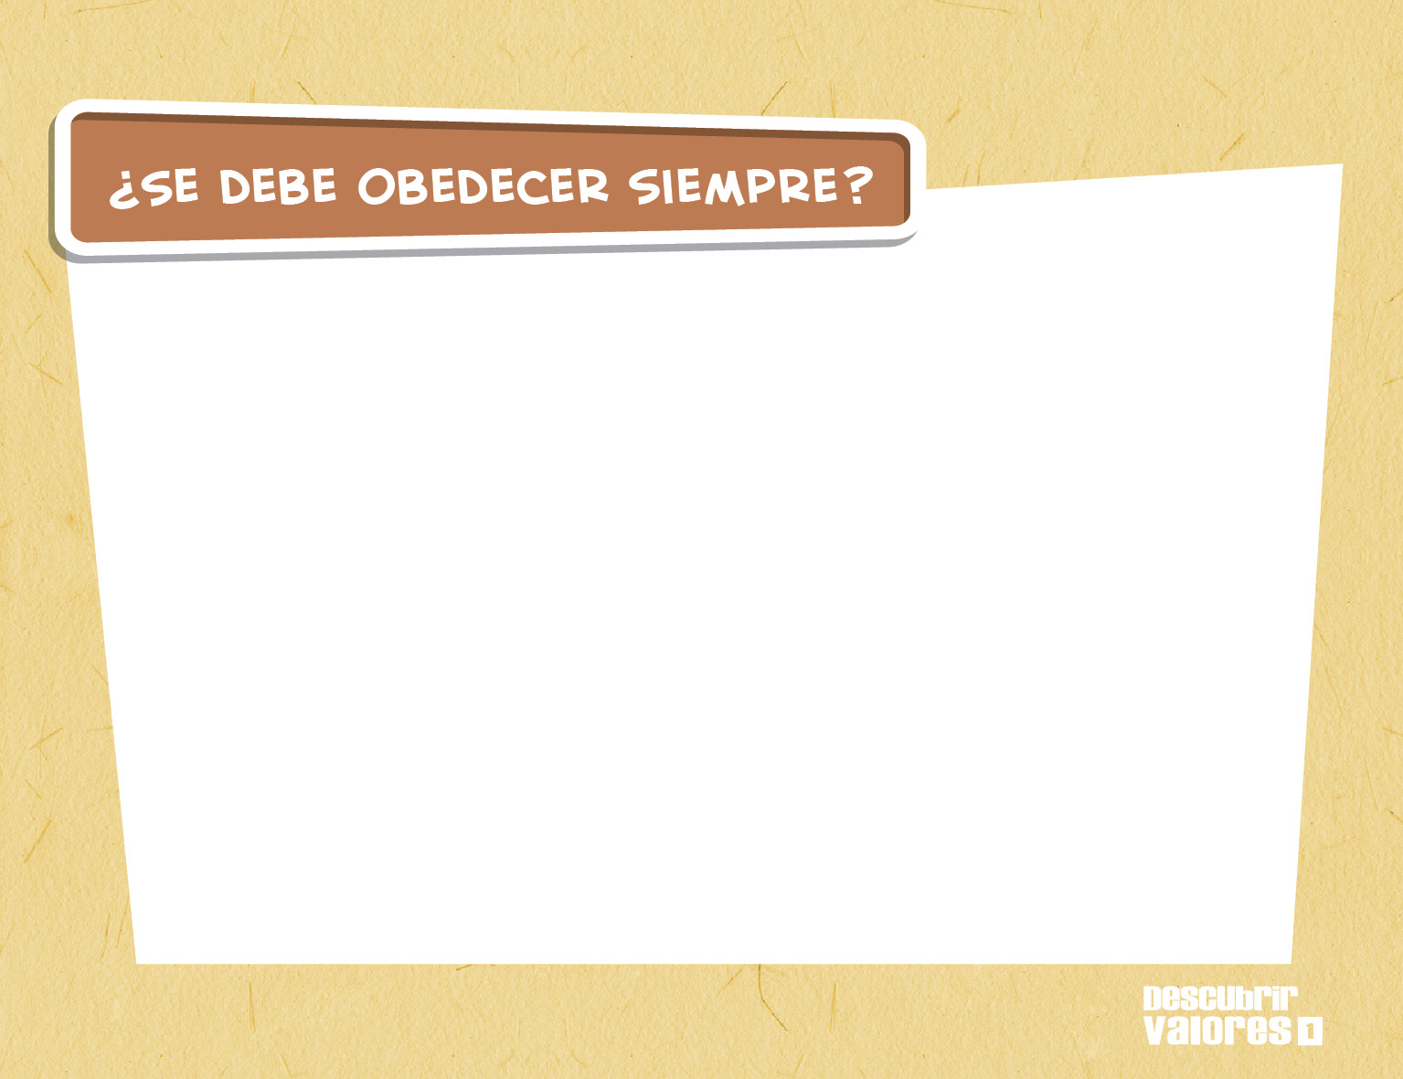
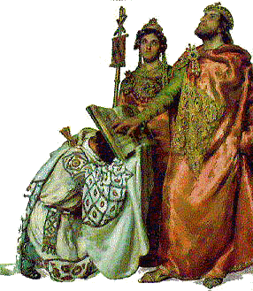
Es lo normal, lo más sencillo. Sin embargo, puede suceder que alguna autoridad ordene acciones contrarias a la verdad. En este caso "hay que obedecer a la ley natural antes que a los hombres", pero sin faltar al respeto debido a la autoridad.

Slide 8

Cuando obedeces a tus padres no eres sumisa; por el contrario, eres libre. Cuando experimentes el deseo de contradecir, reflexiona primero en las cosas buenas que puedes obtener por la obediencia y en los malos ratos que ahorras a tus padres y a ti misma.

Slide 9

Obedecer es de valientes porque muchas veces la obediencia a lo correcto te exige enfrentarte a los malos ejemplos y rechazar lo que puede ser entretenido y emocionante pero –a la vez– dañino y peligroso. Obedece a la verdad con actitud recia.

Slide 10

“Obedeced más a los que enseñan que a los que mandan.” (San Agustín)
“El que no obedece al timón, obedece al escollo.” (Arizmendarrieta)
“Es muy difícil someter a la obediencia a aquel que no busca mandar.” (Juan Jacobo Rousseau)
"Donde reina la justicia, obedecer es ser libre". (James Montgomery)

Slide 11


